Slide 1



Slide 2


INTEGRANTES
Samuel Almeida
Wallace Ribeiro
William Alexander
Isabela Saori
Diego Moreira
Eduardo Damaceno
Matheus Martins
GRUPO 10

Slide 3
INTEGRANTES
Samuel Almeida
Wallace Ribeiro
William Alexander
Isabela Saori
Diego Moreira
Eduardo Damaceno
Matheus Martins
GRUPO 10

Slide 4
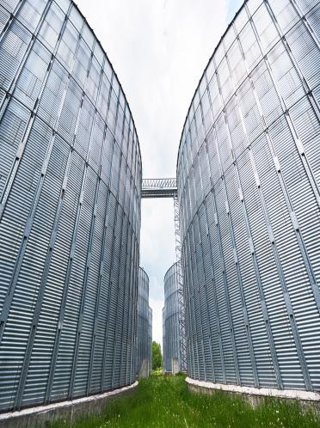

Contexto do Negócio

Slide 5
Contexto do Negócio

Slide 6

PROBLEMÁTICAS NO NEGÓCIO
Ausência de controle
Fragilidade
Falta de controle de umidade e temperatura
Métricas ideais
Temperatura: 25 ºC a 30 ºC
Umidade: 10% a 12%
15%
Prejuízos
Perdas de até 15% no negócio
Sensível à umidade e temperatura

Slide 7
PROBLEMÁTICAS NO NEGÓCIO
Ausência de controle
Fragilidade
Falta de controle de umidade e temperatura
Métricas ideais
Temperatura: 25 ºC a 30 ºC
Umidade: 10% a 12%
15%
Prejuízos
Perdas de até 15% no negócio
Sensível à umidade e temperatura

Slide 8



Slide 10
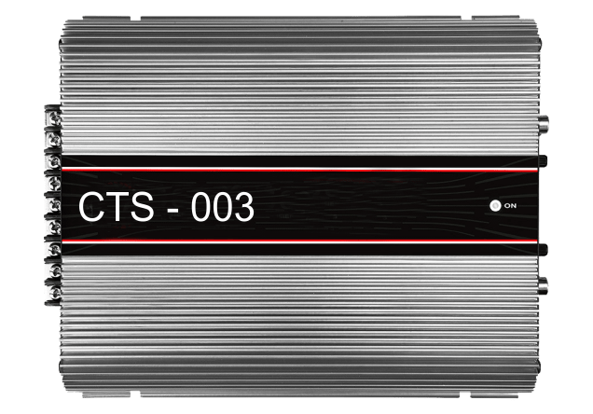

SOBRE O PRODUTO
Especificações
Funcionalidades
15 cm de comprimento
10 cm de largura
5 cm de profundidade
900 gramas
Análise de temperatura e umidade do ambiente
Armazena dados via tecnologia 4G

Slide 11
SOBRE O PRODUTO
Especificações
Funcionalidades
15 cm de comprimento
10 cm de largura
5 cm de profundidade
900 gramas
Análise de temperatura e umidade do ambiente
Armazena dados via tecnologia 4G

Slide 12

DIAGRAMA DE ARQUITETURA

Slide 13
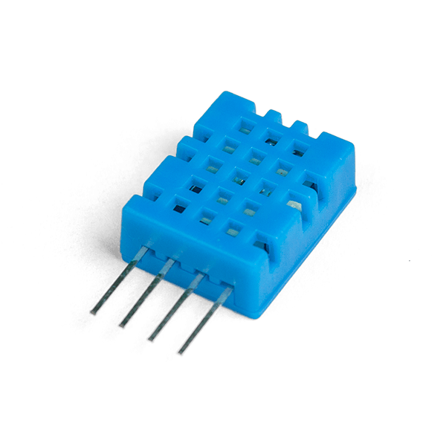
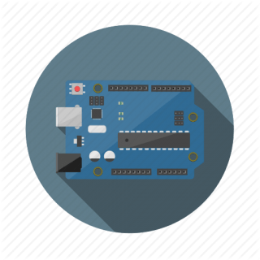












Silos
Arduino UNO
Cliente
USB
Sensor DHT11
Armazenamento em nuvem
Conexão Wi-fi

Slide 14
Silos
Arduino UNO
Cliente
USB
Sensor DHT11
Armazenamento em nuvem
Conexão Wi-fi

Slide 15
DIAGRAMA VISÃO DE NEGÓCIO

Slide 16
01
03
04
Cadastro
Ambientação
É criado usuário do contratante com Login e senha
Equipe especializada treina funcionários para utilizar o website
02
05
Instalação
Visualização
Os sensores são instalados, configurados e testados no local
Informações armazenadas em nuvem visualizadas no website
06
Análise
Economia
Equipe especializada faz o levantamento de requisitos
Nosso projeto evita 15% de perdas gerando receita para seu negócio

Slide 17
01
03
04
Cadastro
Ambientação
É criado usuário do contratante com Login e senha
Equipe especializada treina funcionários para utilizar o website
02
05
Instalação
Visualização
Os sensores são instalados, configurados e testados no local
Informações armazenadas em nuvem visualizadas no website
06
Análise
Economia
Equipe especializada faz o levantamento de requisitos
Nosso projeto evita 15% de perdas gerando receita para seu negócio

Slide 18
BACKLOG do projeto
PLANILHA DE RISCOS

Slide 19
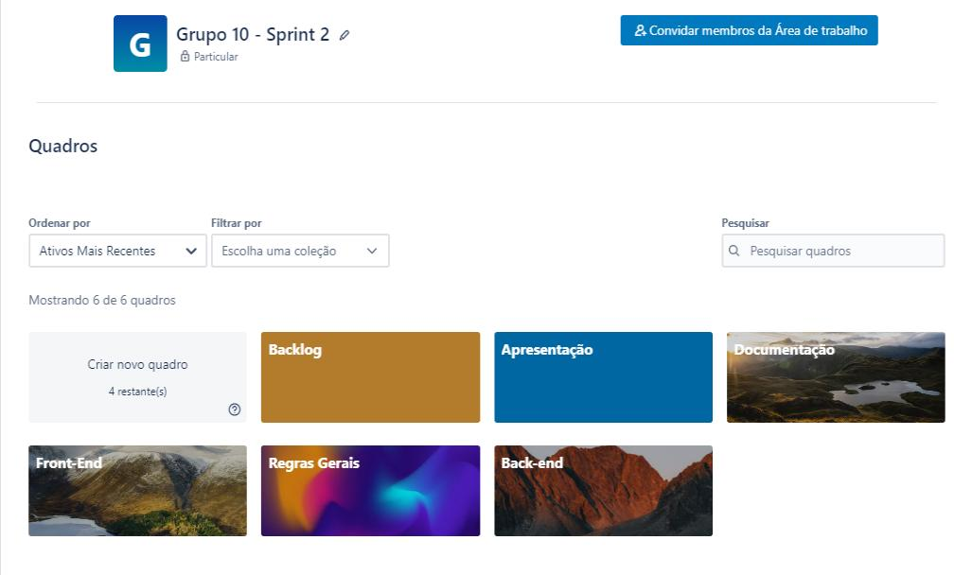


Slide 21
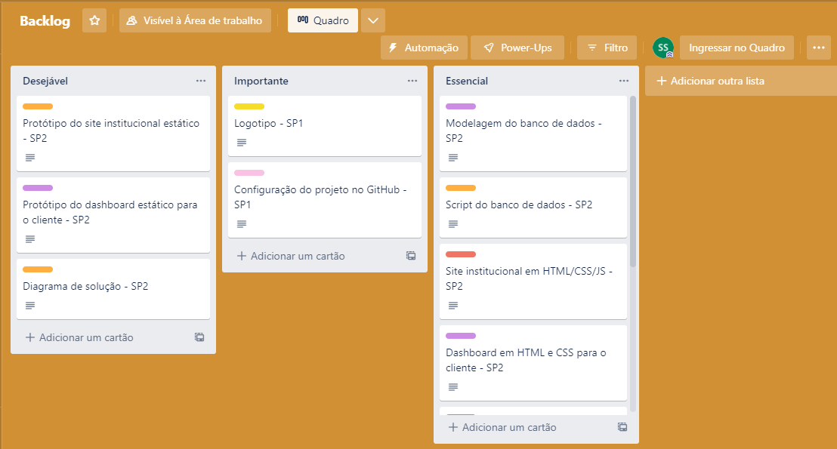

Slide 23
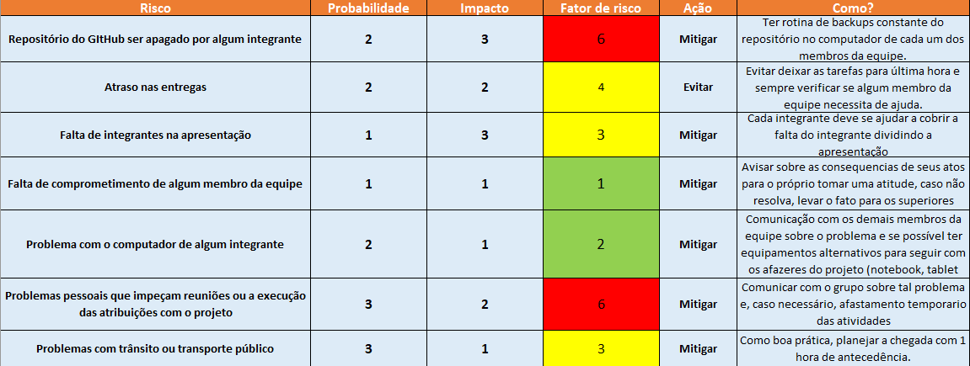
Planilha de riscos

Slide 24
Planilha de riscos

Slide 25



NOSSO WEBSITE
Através do nosso Website você cliente pode ter acesso ao Dashboard completo e dinâmico que irá auxuliar em seu negócio

Slide 26
NOSSO WEBSITE
Através do nosso Website você cliente pode ter acesso ao Dashboard completo e dinâmico que irá auxuliar em seu negócio

Slide 27
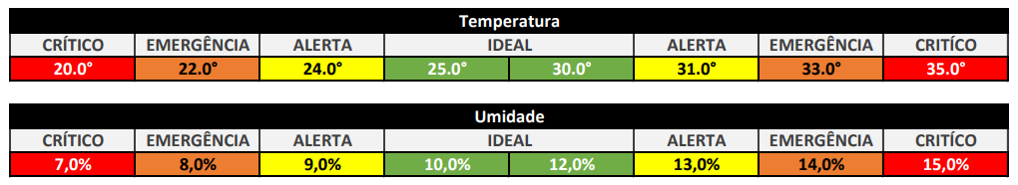
Analytics Métricas do projeto

Slide 28
Analytics Métricas do projeto

Slide 29
DEMONSTRAÇÃO Arduino e sensores

Slide 30
DEMONSTRAÇÃO Arduino e sensores

Slide 31
MODELAGEM LÓGICA

Slide 32
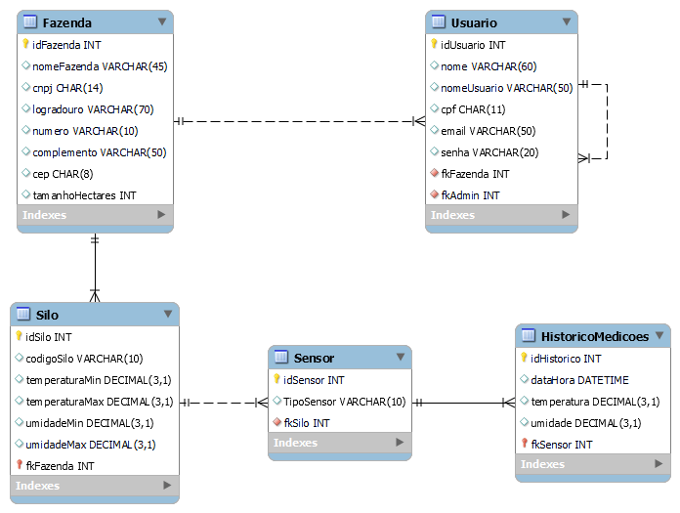


Slide 33



Próximos passos

Slide 34
Próximos passos

Slide 35

OBRIGADO
PELA ATENÇÃO DE TODOS
ALGUMA DÚVIDA?

Slide 36
OBRIGADO
PELA ATENÇÃO DE TODOS
ALGUMA DÚVIDA?

